Slide 1
ИТОГОВАЯ АТТЕСТАЦИОННАЯ РАБОТА на тему
Министерство науки и высшего образования Российской Федерации
Федеральное государственное автономное образовательное
учреждение высшего образования
ПЕРМСКИЙ НАЦИОНАЛЬНЫЙ ИССЛЕДОВАТЕЛЬСКИЙ
ПОЛИТЕХНИЧЕСКИЙ УНИВЕРСИТЕТ
Кафедра ИТАС
«Разработка интеллектуального агента для проверки гипотез оптимизации на основе методов RL»
Выполнила: Кудрявцева Р.М.
Руководитель ИАР: доцент, к.т.н. Яруллин Д.В.
Пермь - 2024

Slide 2
ЦЕЛЬ И ЗАДАЧИ
Цель работы: разработка интеллектуального агента для проверки гипотез оптимизации
Задачи работы:
Анализ существующих подходов к обучению с подкреплением;
Разработка модели агента;
Разработка экспериментальной среды;
Разработка программного обеспечения агента;
Анализ работы системы
2/12

Slide 3
ОБЪЕКТ И ПРЕДМЕТ
Объект исследования: способы оптимизации технологического или организационного процесса
Предмет исследования: модели и алгоритмы выбора оптимального метода на основе поведения интеллектуальных агентов
3/12

Slide 4
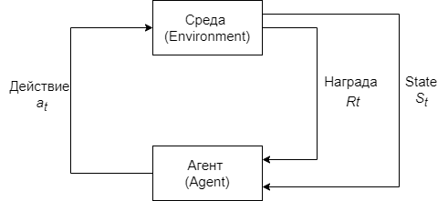
АКТУАЛЬНОСТЬ
Применение обученной модели в разработке на этапе прохождения пайплайна (на стадии тестирования) позволит находить места, не покрытые тестами (например, уязвимости, отсутствие обработки каких-либо случаев)
Возможность моделирования поведения пользователя при помощи управления входными параметрами (величиной штрафов и наград).
4/12

Slide 5
ОЦЕНКА СЛОЖНОСТИ
За основу взята игра «Сапер».
Реализовывать алгоритм, решающий задачу напрямую (например, перебором), нет смысла.
При увеличении числа клеток (уровня сложности) экспоненциально возрастает количество вариантов расстановки мин на поле;
Поле может модифицироваться как угодно (меняться размерность или количество мин)
Размерность поля | Количество расстановок мин
9*9 (10 мин) | 1,878e+12
16*16 (40 мин) | 1,049e+47
30*30 (99 мин) | 1,172e+134
5/12

Slide 6
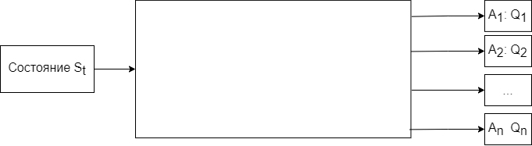
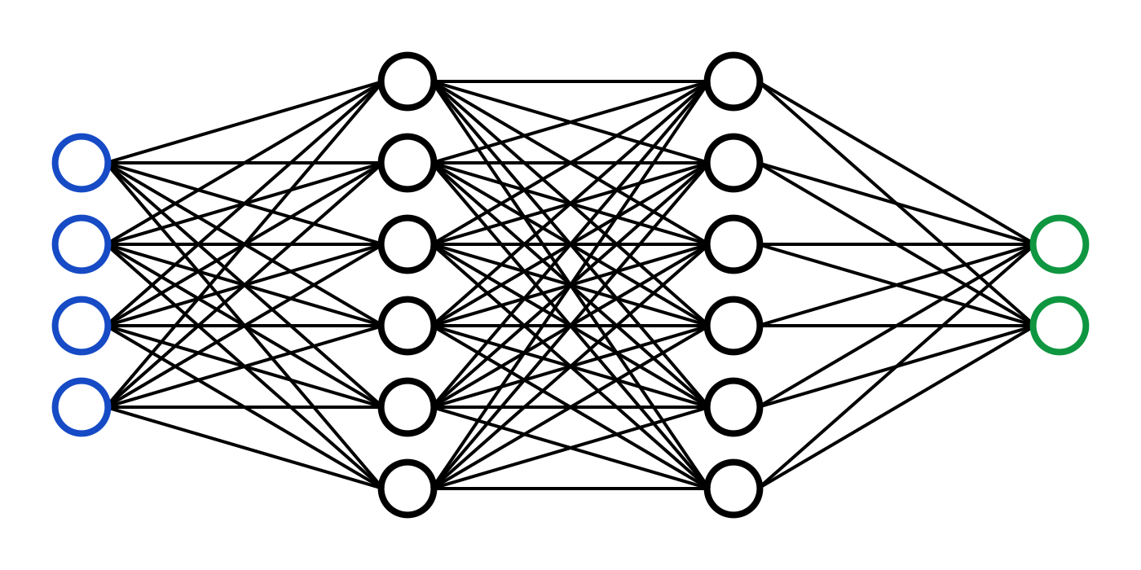
АНАЛИЗ СУЩЕСТВУЮЩИХ ПОДХОДОВ
Задача агента – открыть все не заминированные клетки, таким образом собрав как можно больше возможных состояний. Для симуляции такого поведения воспользуемся алгоритмом обучения с подкреплением Deep Q-Learning.
6/12

Slide 7
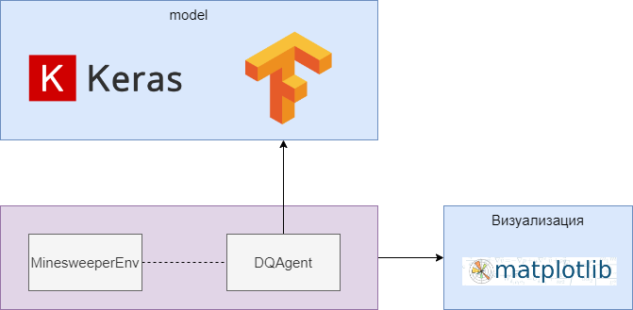
СТЕК
7/12

Slide 8
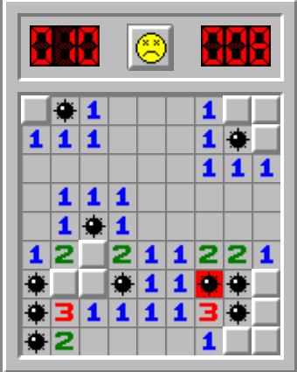
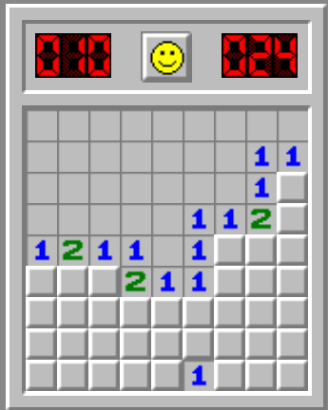
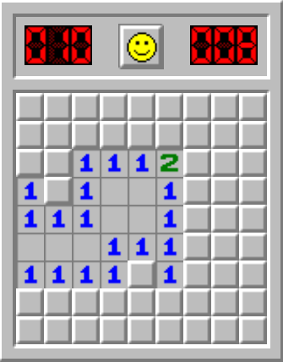
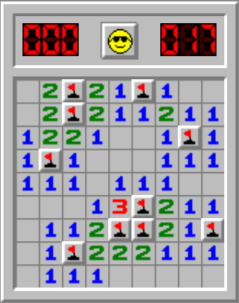
АГЕНТ 1
Клетка выбрана случайно: -0,3
Клетка выбрана около соседних открытых: +0,3
Проигрыш: -1
Победа: +1
8/12

Slide 9
АГЕНТ 2
Клетка выбрана случайно: -1
Клетка выбрана около соседних открытых: +1
Проигрыш: -1
Победа: +2
9/12

Slide 10
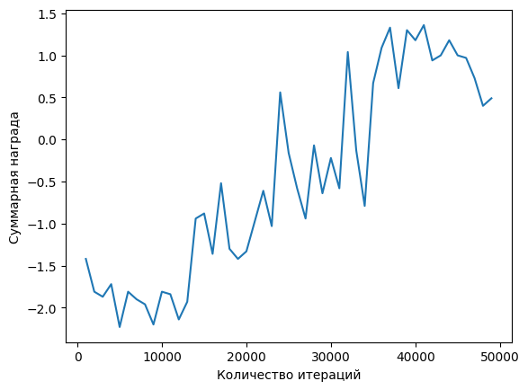
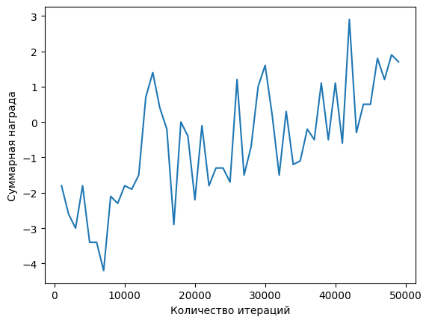
АНАЛИЗ РЕЗУЛЬТАТОВ
Агент 1
Агент 2
10/12

Slide 11
ЗАКЛЮЧЕНИЕ
В результате проведения исследования были решены следующие задачи:
Изучение подхода Deep Q-Learning;
Разработка алгоритма, осуществляющего наилучший выбор исходя из текущего состояния;
Разработка экспериментальной среды в форме игры;
Разработка программы, имитирующей поведение агента;
Анализ процесса обучения модели при разных входных параметрах
11/12

Slide 12
СПАСИБО ЗА ВНИМАНИЕ!
12/12

